Slide 1
臨床試驗案
IRB病歷註記事項

Slide 2
配合事項
因應評鑑，敬請各研究團隊將臨床試驗受試者於EMR上落實登錄IRB病歷註記。
受試者建檔僅能由門診系統登錄建檔，建檔完成後受試者於試驗執行區間，臨床試驗相關資訊之提醒畫面皆會呈現於門診、急診及住院系統。
操作步驟及呈現畫面，請見以下簡報檔。

Slide 3
門診系統登錄

Slide 4
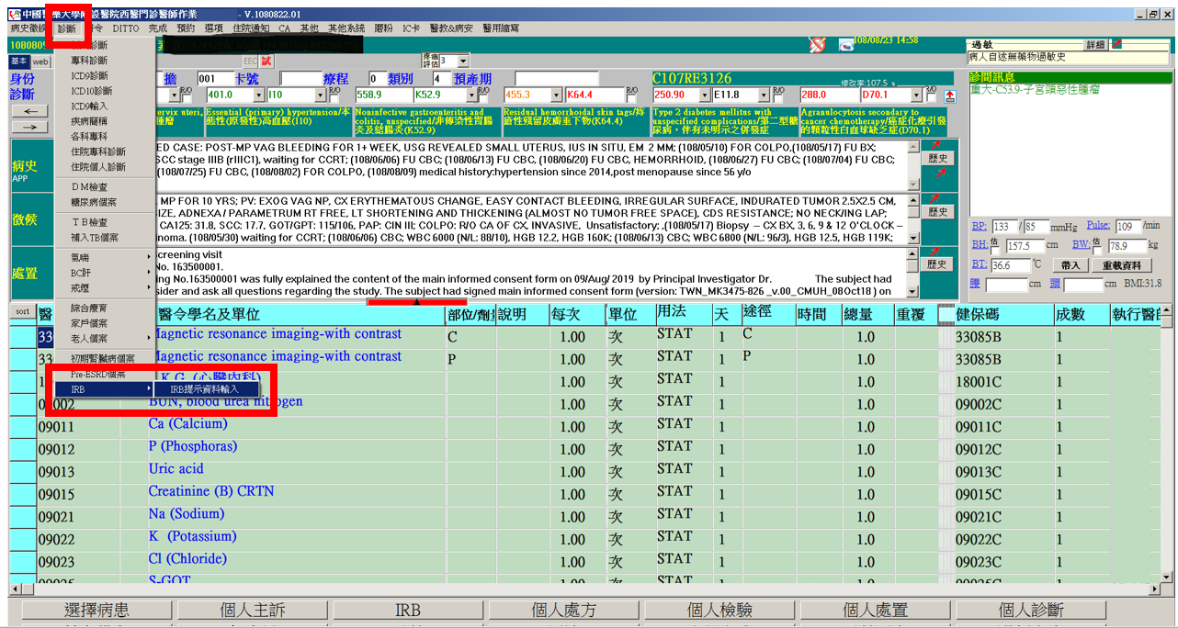
1.受試者初次建檔只能經由西醫門診系統
2.選擇診斷→出現IRB，選擇IRB提示資料輸入

Slide 5
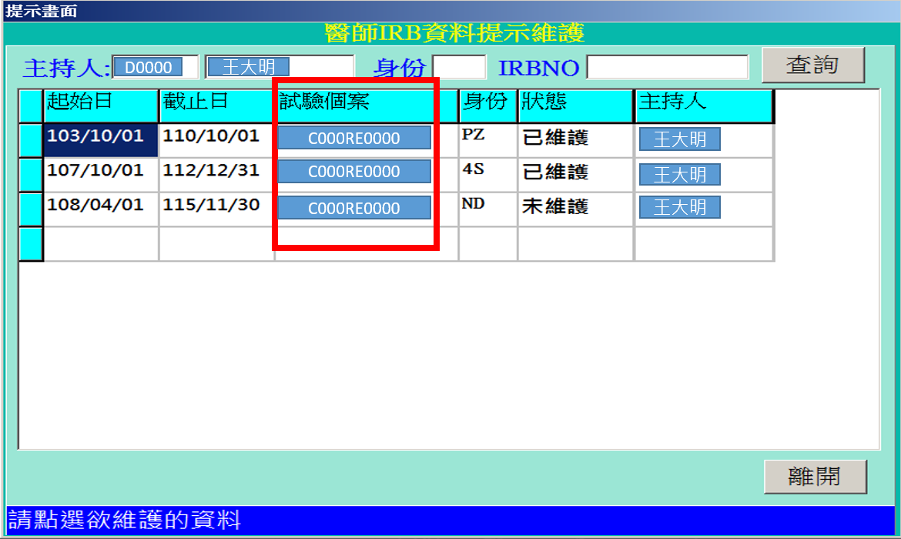
選擇試驗個案(即IRB編號)

Slide 6
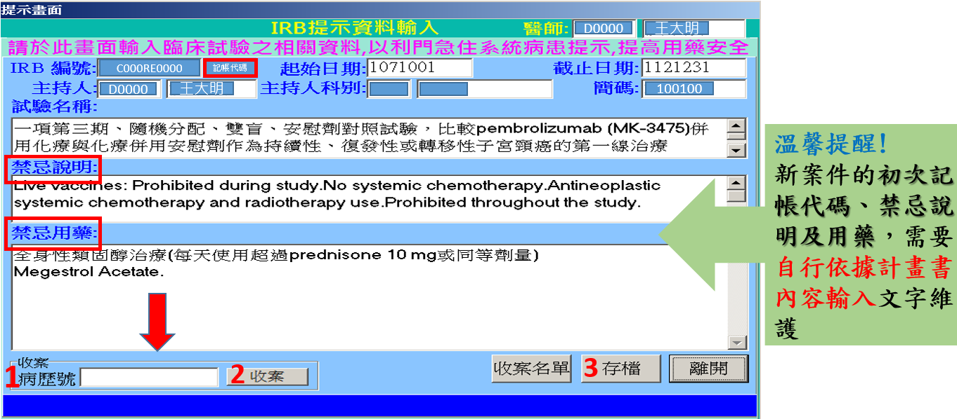
填入受試者病歷號，先按收案再存檔後
即完成註記

Slide 7
住院系統顯示畫面

Slide 8
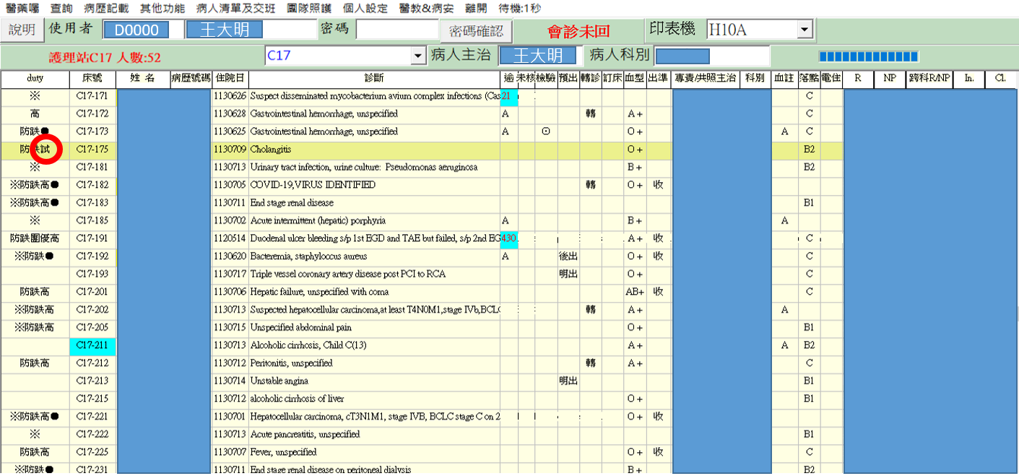
1. 住院系統首頁左側欄位出現「試」字

Slide 9
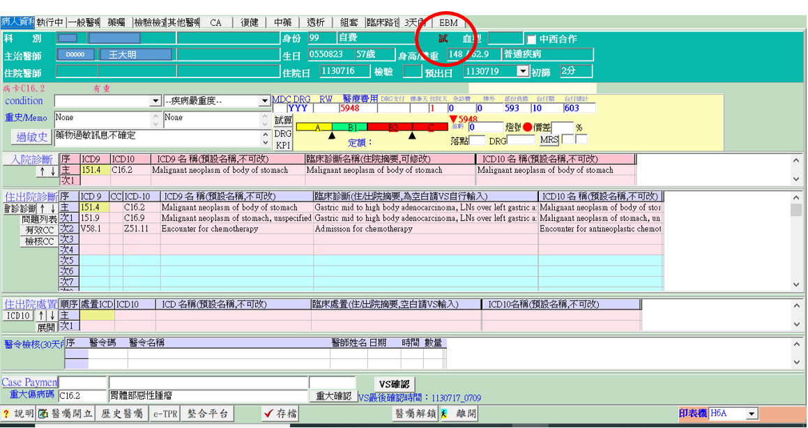
2. 點選病人內頁呈現「試」字如下框

Slide 10
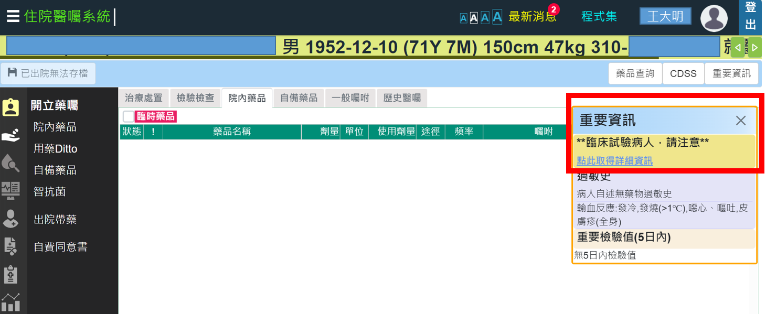
3. 點選病人開立藥囑畫面，即彈跳出重要資訊「臨床試驗病人，請注意」提醒畫面

Slide 11
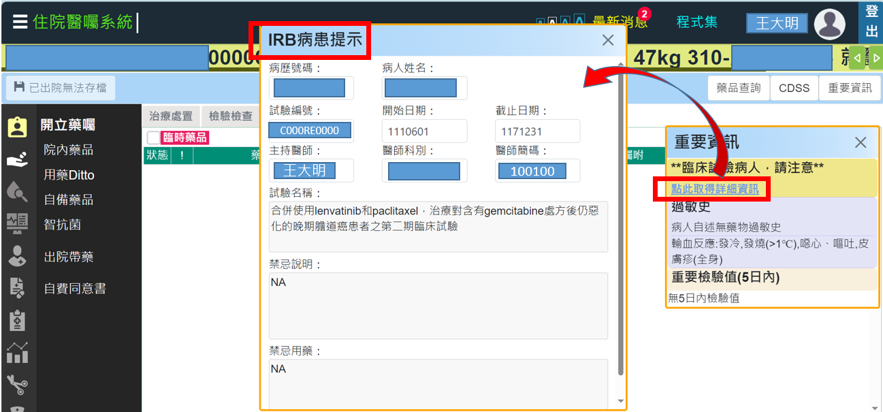
在重要資訊欄位，「點此取得詳細資訊」即出現IRB病患提示畫面

Slide 12
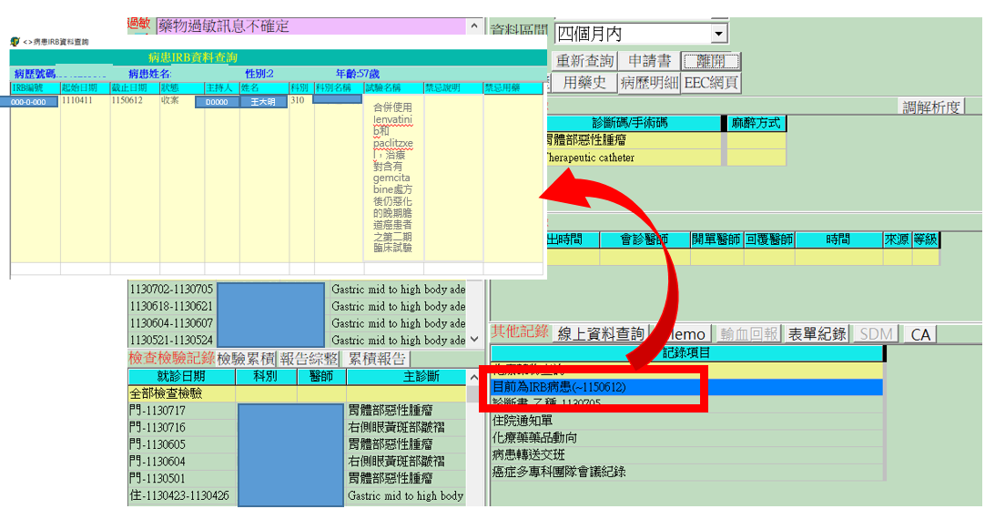
4. 病歷首頁右下方亦會呈現IRB病患註記，
點選後即跳出提示視窗

Slide 13
急診系統顯示畫面

Slide 14
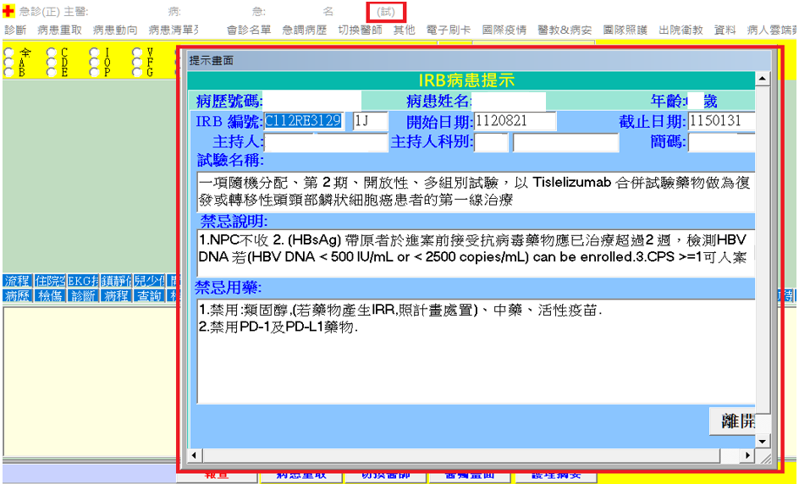
點選病人，呈現「試」字如下框及IRB病患提示畫面

